Slide 1
10620CS570100 Data Science Coding Assignment #1 Crawler

Slide 2
Submission Deadline: 2018/3/20 23:59
Submit to iLMS
Hard deadline, No extensions

Slide 3
Goal
Crawl PTT Beauty板
爬2017一整年的文章
統計日期內推文跟噓文的數量
找出日期內最會推跟最會噓的人各前10名
統計日期內爆文的數量
抓取日期內爆文的所有圖片URL
關鍵字查詢

Slide 4
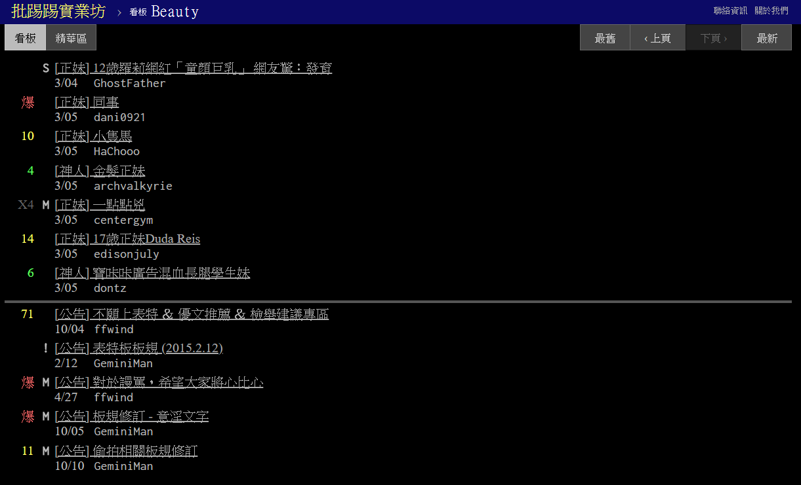
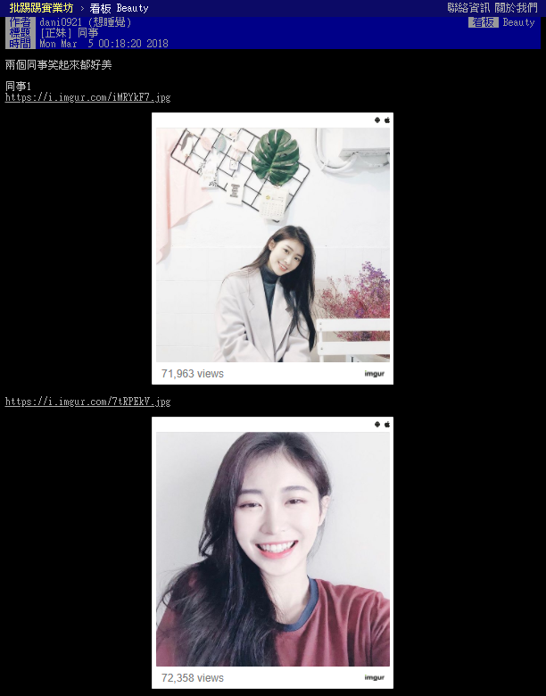
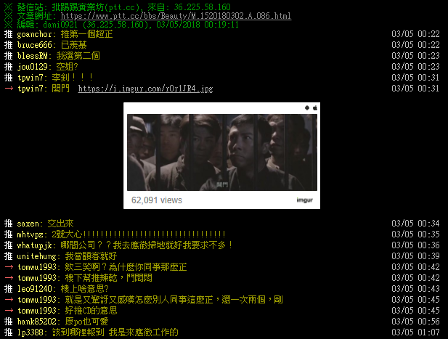
Goal
https://www.ptt.cc/bbs/Beauty/index.html

Slide 5
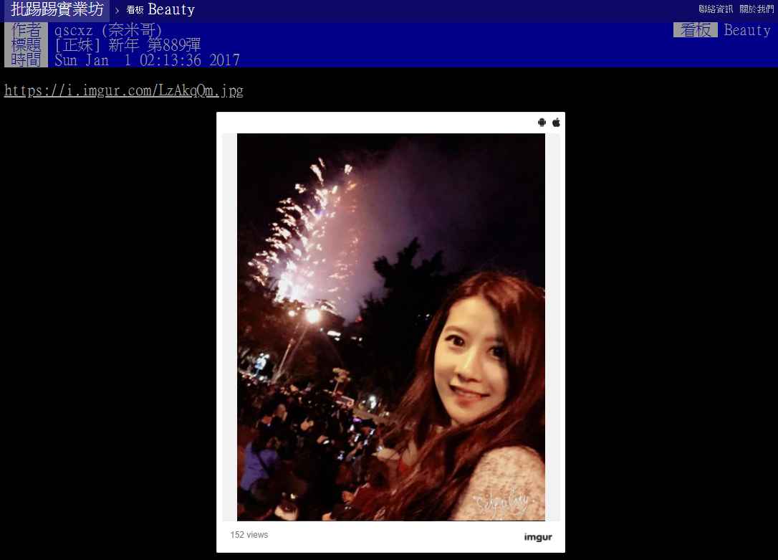
2017第一篇文章
[正妹] 新年 第889彈 https://www.ptt.cc/bbs/Beauty/M.1483208018.A.411.html

Slide 6
Requirements
Implement with python 3.6
Strictly follow input/output formats
Do not copy/paste others’ codes
You can refer to the codes on GitHub or anywhere else
But you need to write your own code

Slide 7
Functions to implement
四種功能：crawl, push, popular, keyword
Python {studentID}.py crawl
爬2017年一整年文章
Python {studentID}.py push start_date end_date
數推文噓文和找出前10名最會推跟噓的人
Python {studentID}.py popular start_date end_date
找爆文和圖片URL
Python {studentID}.py keyword {keyword} start_date end_date
找內文中含有{keyword}的文章中的所有圖片

Slide 8
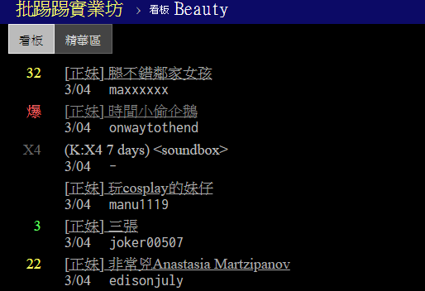
爆文的定義
當推文數>=100的時候，那篇文章就是爆文，也就是在標題旁邊會有一個紅色的爆

Slide 9
詳細的功能與input/output

Slide 10
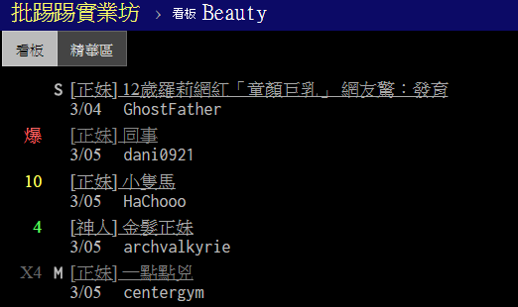

1. Crawl
Python {studentID}.py crawl
Input: N/A
程式內容：
爬2017年所有文章
忽略分類為”公告”的文章
Output:
存成兩個檔案:
1. all_articles.txt(所有文章)
2. all_popular.txt (所有爆文)
檔案內容格式:
日期,標題,URL (逗號後無空格)
範例：

Slide 11
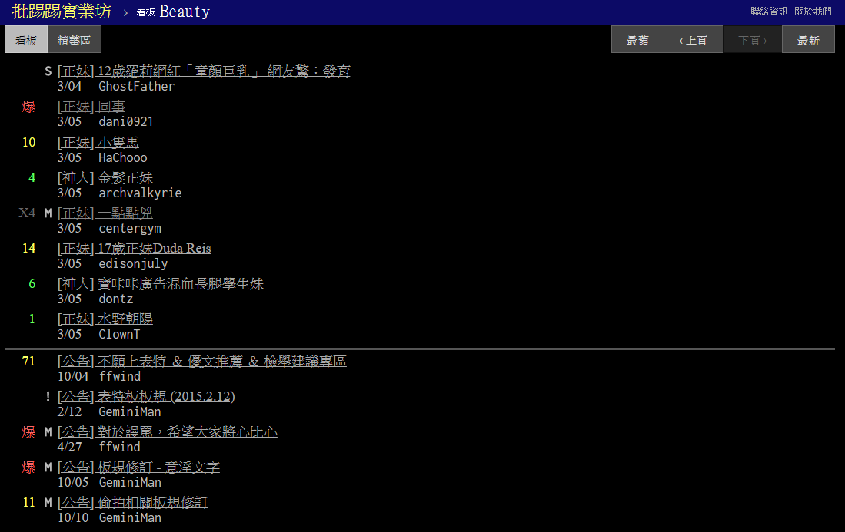
日期
推文數
標題
忽略公告

Slide 12
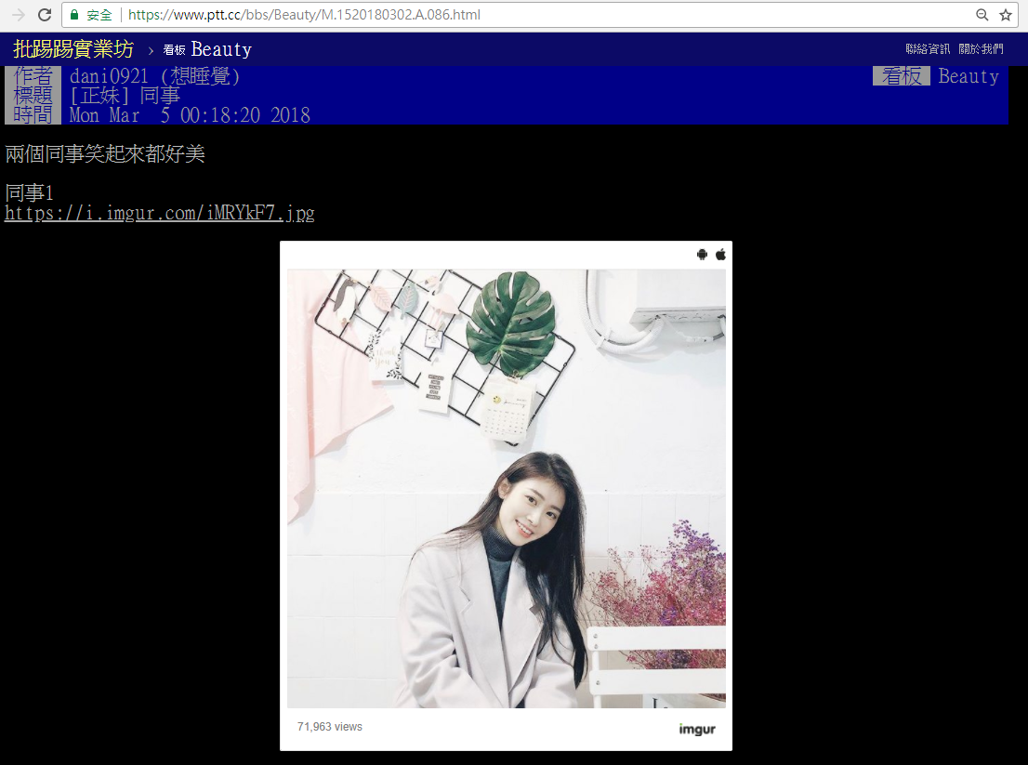
URL

Slide 13
2. Push -1
Python {studentID}.py push start_date end_date
Input:
start_date
end_date
因為爬下來的資料是2017一整年，所以只要指定幾月幾日就好。
如果我們要找3月4號到10月20號，那
start_date就會是304
end_date就會是1020
這兩天的資料也必須包含在內

Slide 14
2. Push -2
Python {studentID}.py push start_date end_date
程式內容：
找出在 start_date(含)跟end_date (含)之間的：
推文跟噓文的數量
推最多文前10名的user id
噓最多文前10名的user id
Output：
將結果輸出至push[start_date-end_date].txt e.g., push[117-1230].txt
檔案的格式請見下下頁

Slide 15
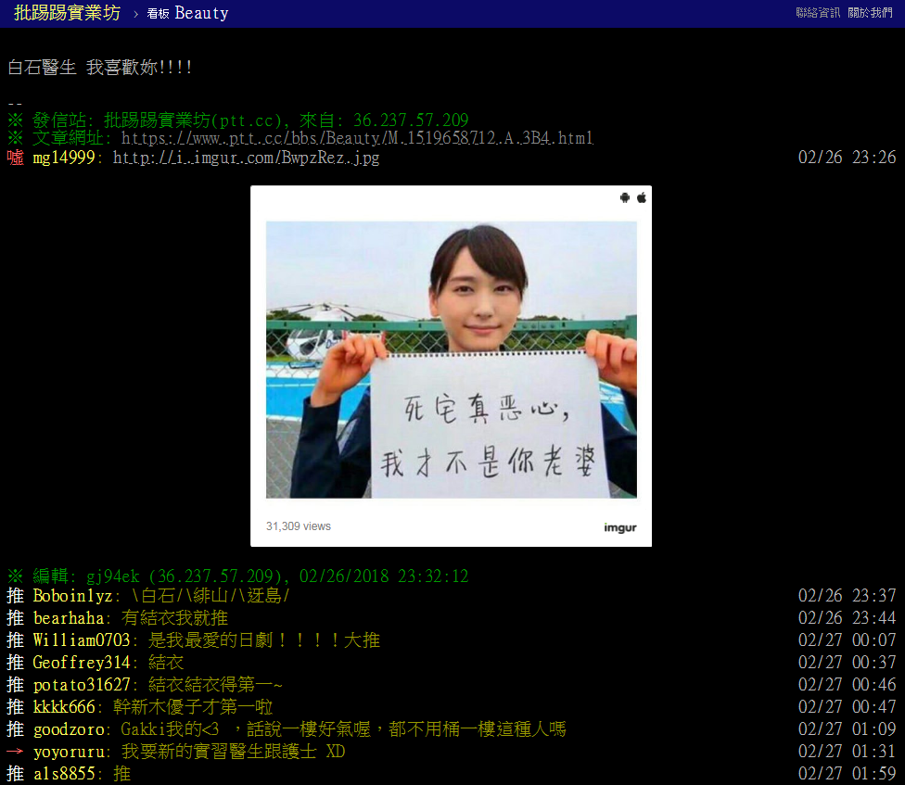
噓文
推文
User id

Slide 16
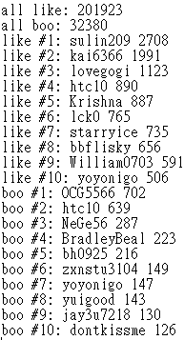
2. Push -3
Output Format:
推文數量
格式：all like: 推文數量
噓文數量
格式：all boo: 噓文數量
推文前10名(rank是1到10)
格式：like #rank: userid 推文數
噓文前10名(rank是1到10)
格式：boo #rank: userid 噓文數

Slide 17
3. Popular -1
Python {studentID}.py popular start_date end_date
Input:
start_date
end_date
程式內容：
找出在 start_date(含)跟end_date (含)之間的：
輸出爆文數量
輸出爆文內的所有圖片的URL，包括在推文的圖片
Output：
將結果輸出至popular [start_date-end_date].txt e.g., popular[505-1101]
(格式請見下頁)

Slide 18
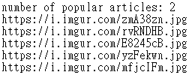
3. Popular -2
Output Format:
第一行輸出 “number of popular articles: n”
n就是爆文數量
接下來就一行一個URL，列出爆文中的圖片URL (含推文中的)
圖片URL請抓文字的網址，並且要以jpg,jpeg,png,gif為結尾(不限大小寫)

Slide 19
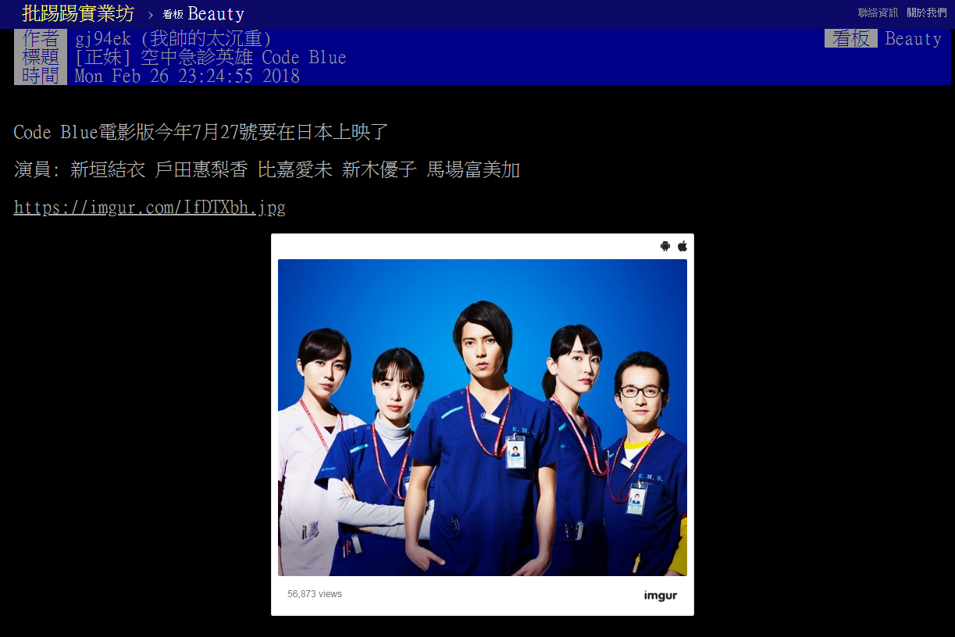
圖片URL

Slide 20
圖片URL

Slide 21
4. Keyword -1
Python {studentID}.py keyword {keyword} start_date end_date
Input:
{keyword} (欲尋找的關鍵字)
start_date
end_date
程式內容：
找出在 start_date(含)跟end_date (含)之間的且包含 {keyword} 的文章中所有圖片的URL，包括在推文的圖片
請注意哦，這邊只有要圖片URL，文章內容不用
Output：
將結果輸出至keyword({keyword})[start_date-end_date].txt e.g., keyword(正妹)[505-1101]
(格式請見下頁)

Slide 22

4. Keyword -2
Output Format:
一行一個URL，列出圖片URL (含推文中的)
圖片URL請抓文字的網址，並且要以jpg,jpeg,png,gif為結尾(不限大小寫)

Slide 23
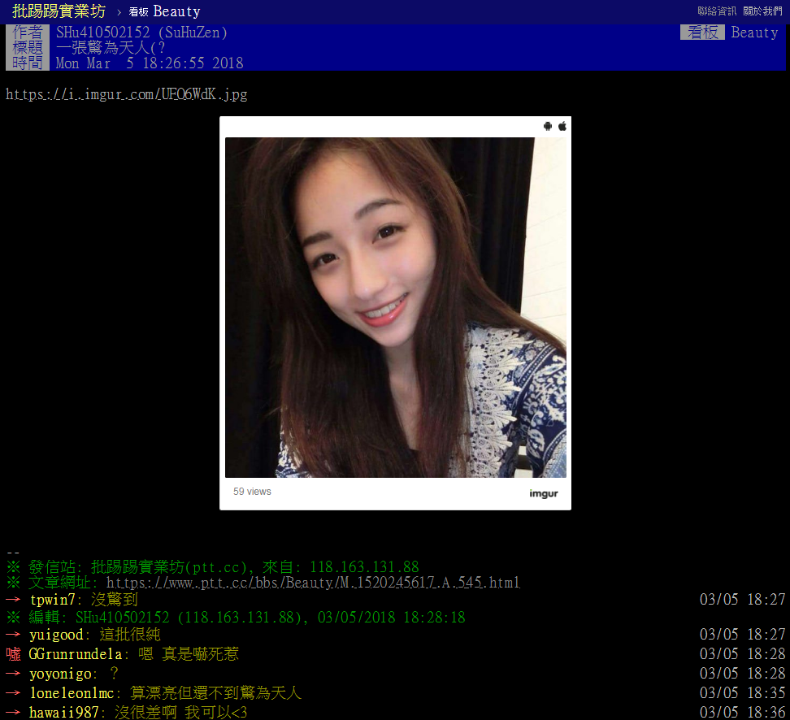
4. Keyword -3 相關文章
從「作者」 （含）開始到綠色的「發信站上一行的『--』(不含)」間，只要有出現keyword就算是包含keyword
所以推文不算
圖中綠色的字不算
Beauty算（右上角）
「18:26:55 2018」算

Slide 24
評分方式與配分
評分方式
助教執行上傳的程式
助教會測試多種input parameters
助教會保證日期區間內一定會有足夠(>=10)的推噓文id
配分 (total 103%)
crawl: 25%
push: 24% (3個input cases，每個8%)
popular: 24% (3個input cases，每個8%)
Keyword: 30% (3個input cases，每個10%)

Slide 25
Implementation Hints
第一個會跑的指令是crawl
其餘指令必須運用crawl的output來繼續動作 (別重抓）
1. all_articles.txt
2. all_popular.txt
(像是用all_articles.txt裡面的URL去抓推噓文)

